Slide 1

Números complexos
Operações com números complexos
O essencial

Slide 2

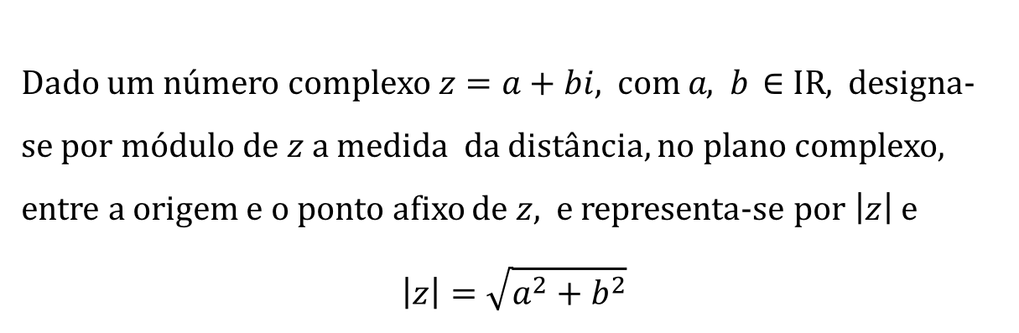
Módulo de um número complexo
Dado um número complexo $z=a+bi$, com $a, b ∈IR$, designa-se por módulo de $z$ a medida da distância, no plano complexo, entre a origem e o ponto afixo de $z$, e representa-se por $\left|z\right|$ e
$$\left|z\right|=\sqrt{a^{2}+b^{2}}$$

Slide 3
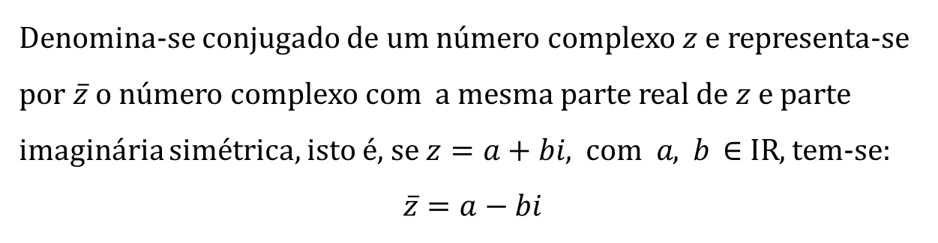
Conjugado de um número complexo
Denomina-se conjugado de um número complexo $z$ e representa-se por $\overline{z}$ o número complexo com a mesma parte real de $z$ e parte imaginária simétrica, isto é, se $z=a+bi$, com $a, b ∈IR$, tem-se:
$$\overline{z}=a−bi$$

Slide 4
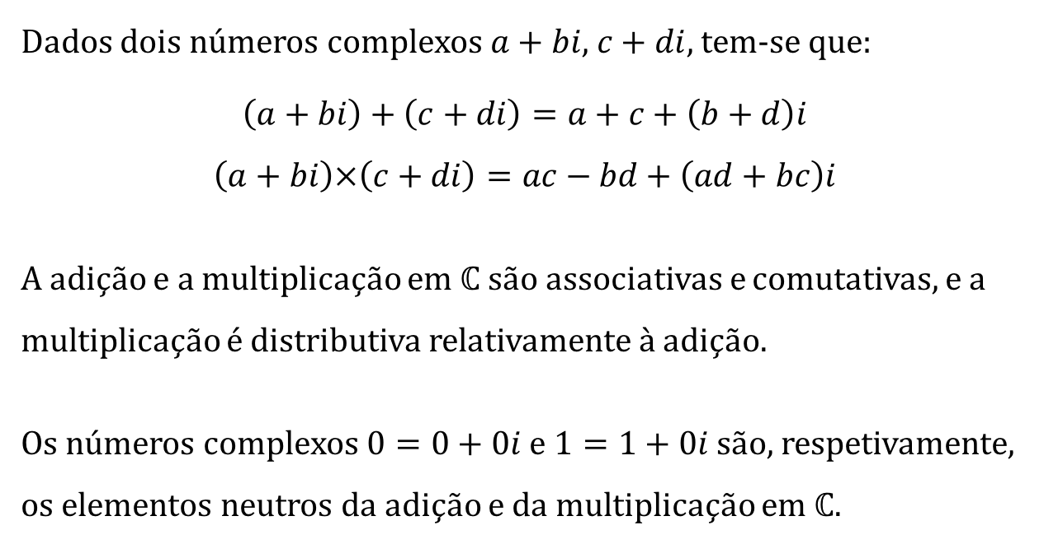
Adição e multiplicação
Dados dois números complexos $a+bi$, $c+di$, tem-se que:
$$\left(a+bi\right)+\left(c+di\right)=a+c+\left(b+d\right)i$$
$$\left(a+bi\right)×\left(c+di\right)=ac−bd+\left(ad+bc\right)i$$
A adição e a multiplicação em $ℂ$ são associativas e comutativas, e a multiplicação é distributiva relativamente à adição.
Os números complexos $0=0+0i$ e $1=1+0i$ são, respetivamente, os elementos neutros da adição e da multiplicação em $ℂ$.

Slide 5
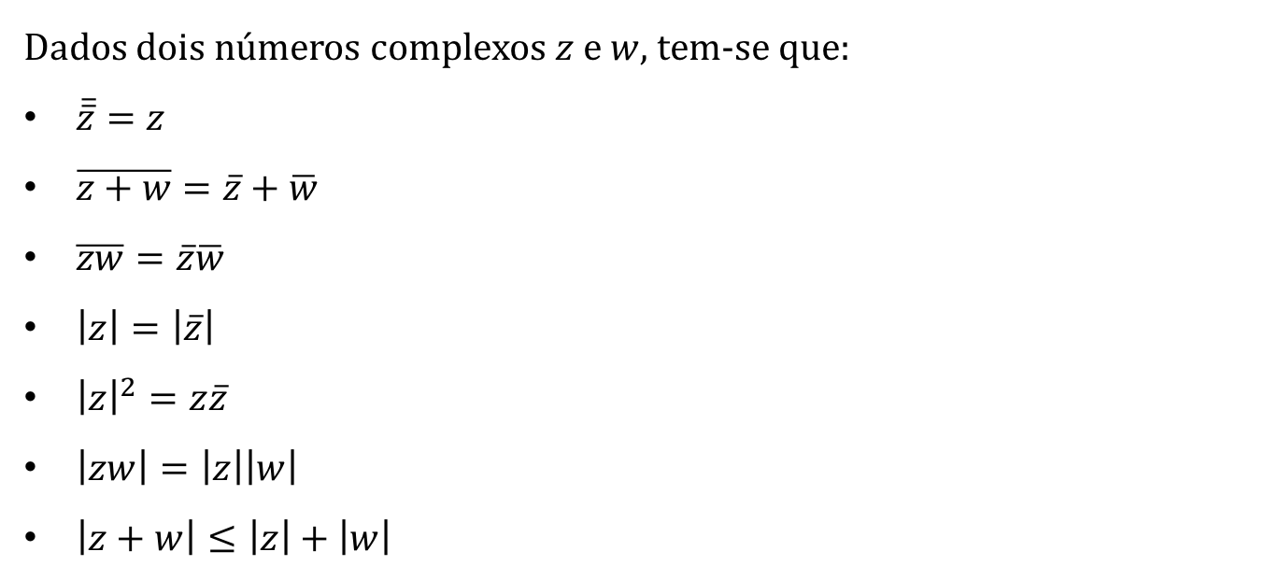
Propriedades
Dados dois números complexos $z$ e $w$, tem-se que:
$\overline{\overline{z}}=z$
$\overline{z+w}=\overline{z}+\overline{w}$
$\overline{zw}=\overline{z}\overline{w}$
$\left|z\right|=\left|\overline{z}\right|$
${\left|z\right|}^{2}=z\overline{z}$
$\left|zw\right|=\left|z\right|\left|w\right|$
$\left|z+w\right|≤\left|z\right|+\left|w\right|$

Slide 6
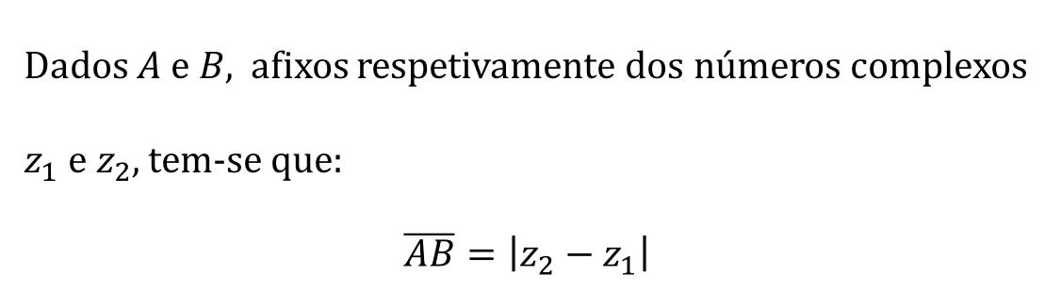
Distância entre dois pontos no plano complexo
Dados $A$ e $B$, afixos respetivamente dos números complexos $z_{1}$ e $z_{2}$, tem-se que:
$$\overline{AB}=\left|z_{2}−z_{1}\right|$$

Slide 7
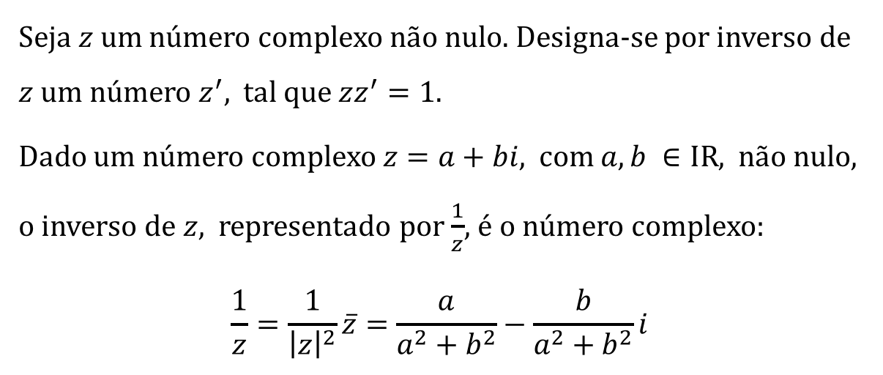
Inverso de um número complexo
Seja $z$ um número complexo não nulo. Designa-se por inverso de $z$ um número $z^{′}$, tal que $zz^{′}=1$.
Dado um número complexo $z=a+bi$, com $a, b ∈IR$, não nulo, o inverso de $z$, representado por $\frac{1}{z}$, é o número complexo:
$$\frac{1}{z}=\frac{1}{{\left|z\right|}^{2}}\overline{z}=\frac{a}{a^{2}+b^{2}}−\frac{b}{a^{2}+b^{2}}i$$

Slide 8
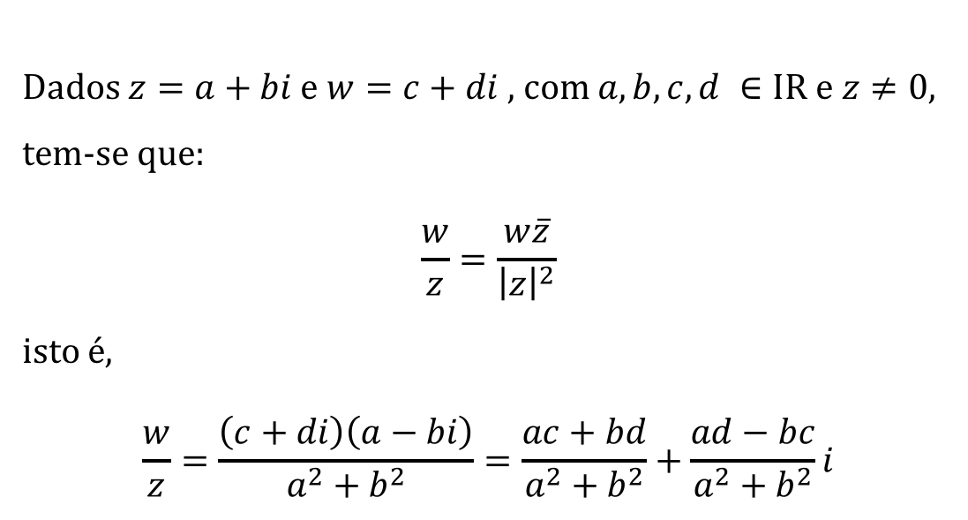
Quociente de números complexos
Dados $z=a+bi$ e $w=c+di$ , com $a, b, c, d ∈IR$ e $z≠0$, tem-se que:
$$\frac{w}{z}=\frac{w\overline{z}}{{\left|z\right|}^{2}}$$
isto é,
$$\frac{w}{z}=\frac{\left(c+di\right)\left(a−bi\right)}{a^{2}+b^{2}}=\frac{ac+bd}{a^{2}+b^{2}}+\frac{ad−bc}{a^{2}+b^{2}}i$$

Slide 9
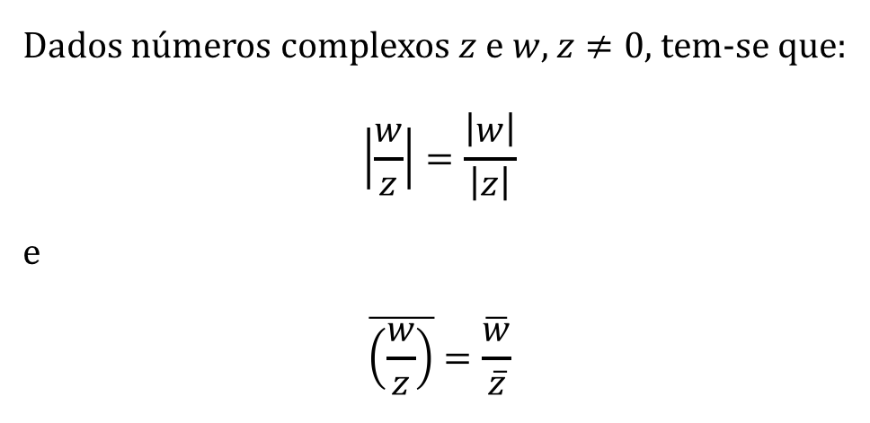
Módulo e conjugado do quociente de números complexos
Dados números complexos $z$ e $w$, $z≠0$, tem-se que:
$$\left|\frac{w}{z}\right|=\frac{\left|w\right|}{\left|z\right|}$$
e
$$\overline{\left(\frac{w}{z}\right)}=\frac{\overline{w}}{\overline{z}}$$

